Slide 1



基础工具集与常用数据集
车万翔、郭江、崔一鸣
社会计算与交互机器人研究中心（HIT-SCIR）
哈尔滨工业大学

Slide 2
基础工具集与常用数据
基础工具集
NLTK
LTP
PyTorch
常用数据集
Wikipedia
Common Crawl
tiktoken

Slide 3
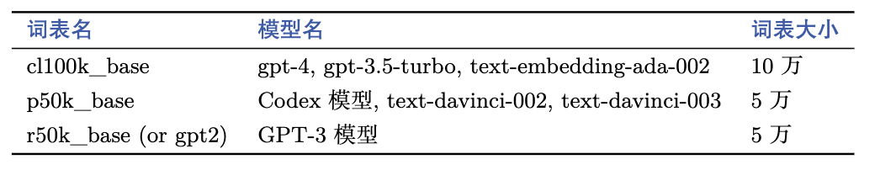
tiktoken 子词切分工具
tiktoken 由 OpenAI 开发的开源子词切分工具，高效地实现了 BPE（Byte Pair Encoding）算法，能处理各种自然语言文本
tiktoken 提供了 OpenAI 系列 GPT 模型所使用的三类词表
加载词表：enc = tiktoken.get_encoding("cl100k_base")
编码：enc.encode("Hello tiktoken!")
解码：enc.decode([9906, 87272, 5963, 0])
使用 decode_single_token_bytes 对单个 token 进行解码

Slide 4
用 tiktoken 处理中文
对中文字符串进行编码
>>> enc.encode("我爱北京天安门！")
[37046, 76207, 109, 70090, 36827, 51385, 65789, 6447]
使用 decode_single_token_bytes 对每个 token 进行解码，会输出字节码
>>> [enc.decode_single_token_bytes(i) for i in [37046, 76207, 109, 70090, 36827, 51385, 65789, 6447]]
[b'\xe6\x88\x91',b'\xe7\x88',b'\xb1',b'\xe5\x8c\x97\xe4\xba\xac',b'\xe5\xa4\xa9',b'\xe5\xae\x89',b'\xe9\x97\xa8',b'\xef\xbc\x81']
使用字符串的 decode 方法对每个字节码进行解码，以输出相应的中文字符
>>>[enc.decode_single_token_bytes(i).decode(errors='ignore') for i in [37046, 76207, 109, 70090, 36827, 51385, 65789, 6447]]
['我', '', '', '北京', '天', '安', '门', '！’]
为什么输出两个空字符串？

Slide 5
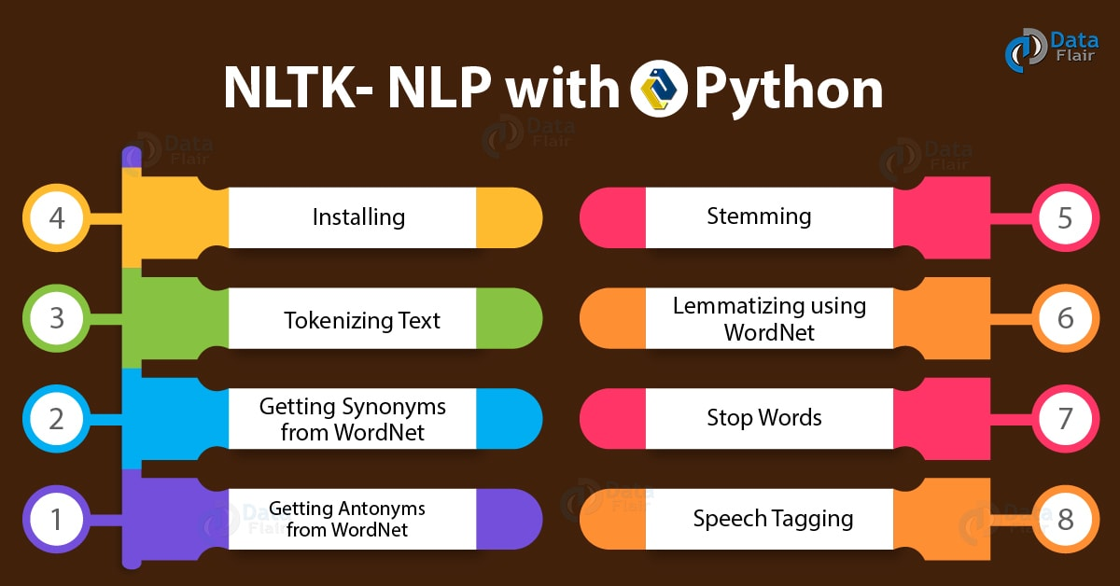
NLTK
Natural Language Toolkit
https://www.nltk.org/
多种语料库和词典资源
生文本、PennTreebank样例
WordNet
基本的自然语言处理工具集
分句
标记解析
词性标注
句法分析
更多英文自然语言处理工具集
CoreNLP、spaCy等
https://data-flair.training/blogs/nltk-python-tutorial/

Slide 6
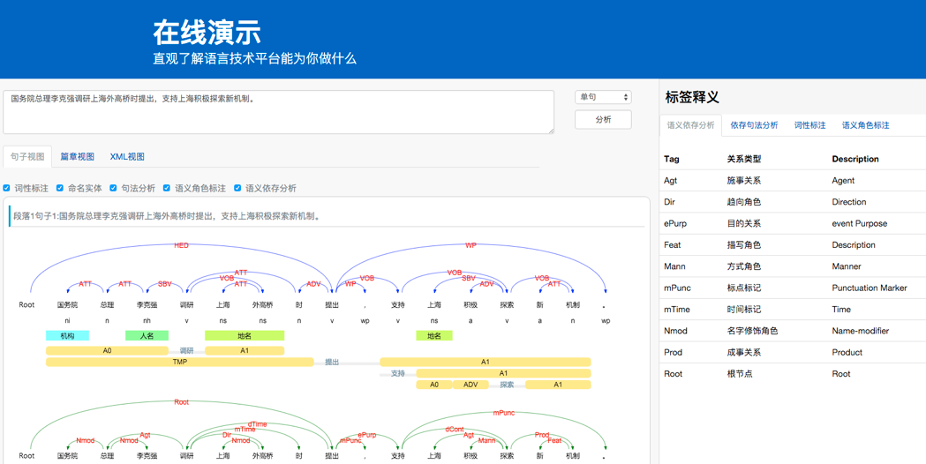
LTP
语言技术平台（Language Technology Platform，LTP）
http://ltp.ai
高效、高精度中文自然语言处理基础平台
中文词法、句法、语义分析等6项自然语言处理核心技术
2020年7月发布4.0版本
基于预训练模型
多任务学习机制
安装
$ pip install ltp

Slide 7
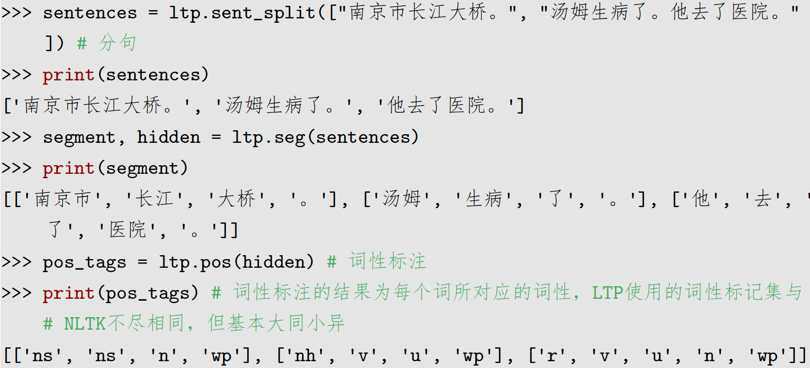
LTP调用示例

Slide 8

PyTorch
Facebook开发的开源深度学习库
https://pytorch.org/
基于张量（Tensor）的数学运算工具包
GPU加速的张量计算
自动进行微分计算
PyTorch的优势
框架简洁
入门简单，容易上手
支持动态神经网络构建
与Python语言无缝结合
Debug方便
https://www.asimovinstitute.org/neural-network-zoo/

Slide 9
PyTorch的三要素
张量（Tensor）
数据存储
表达式（Expression）
数据运算
模块（Module）
神经网络层
支持GPU
自动微分计算
支持自定义

Slide 10
张量（Tensor）
又称为多维数组
与Python列表的区别
可表示现实世界中的各种数据
表格、时间序列
（彩色）图像
batch = torch.zeros(100, 3, 256, 256, dtype=torch.uint8)

Slide 11
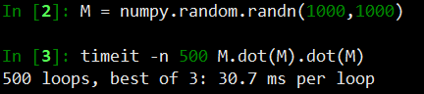
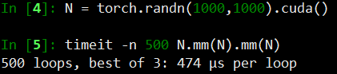
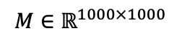

PyTorch作为张量库
支持各种张量操作（类似NumPy）
创建张量
索引、切片
支持GPU
快！
$$M∗M∗M$$
$$M∈ℝ^{1000×1000}$$
Numpy
PyTorch

Slide 12
表达式（Expession）
e=c*d
e = 5
通过计算图描述表达式
如：e = (a + b) * (b - 2)
计算图中每个节点执行一个运算
前向运算（Forward）：根据输入获得输出
>>> a = torch.tensor([2.])
>>> b = torch.tensor([3.])
>>> c = a + b
>>> d = b - 2
>>> e = c * d
>>> print(c, d, e)
tensor([5.], grad_fn=<AddBackward0>)
tensor([1.], grad_fn=<SubBackward0>)
tensor([5.], grad_fn=<MulBackward0>)
c=a+b
c = 5
d=b-2
d = 1
a
a = 2
b
b = 3

Slide 13
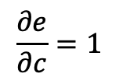
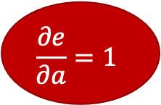
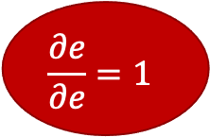
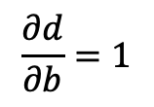
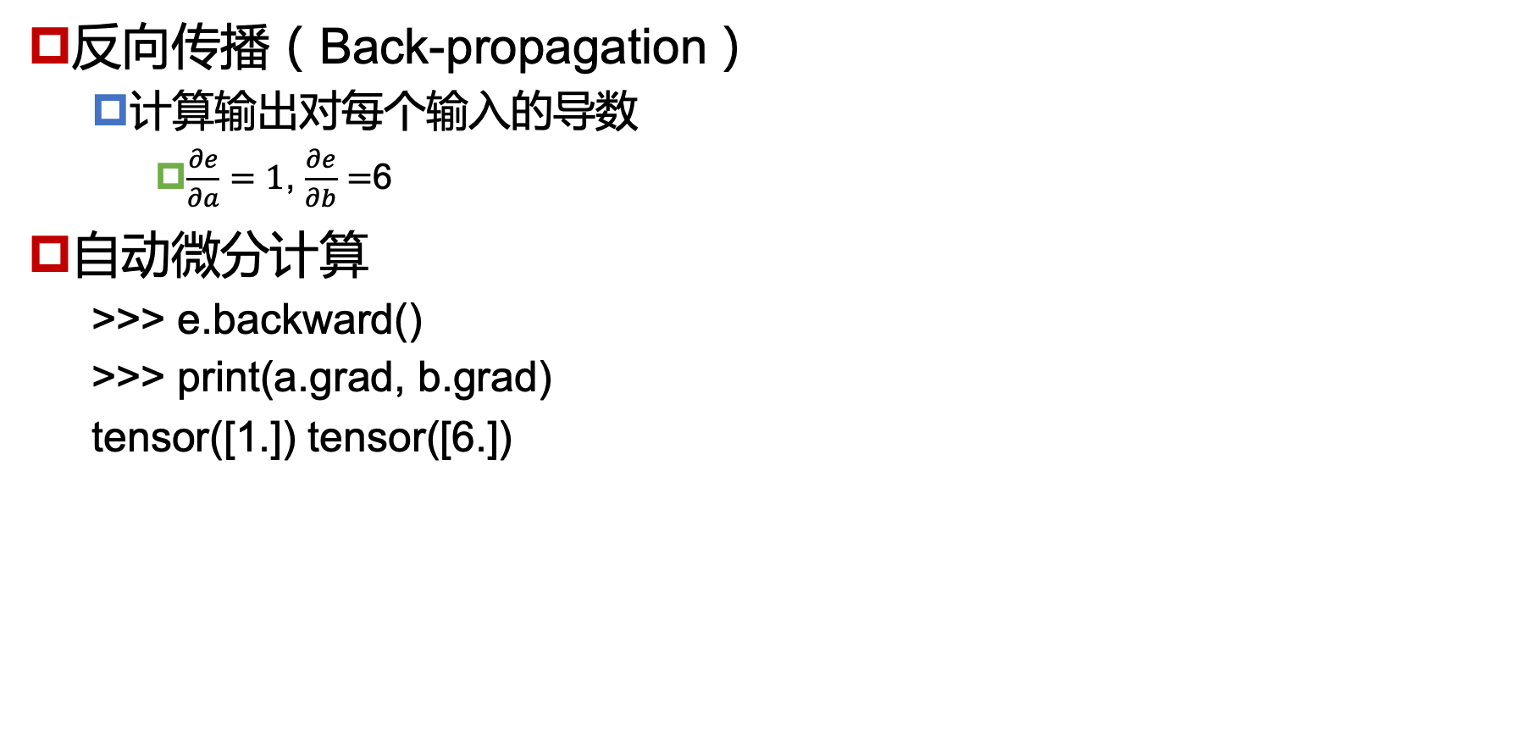
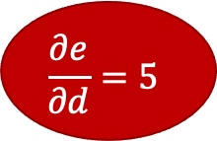
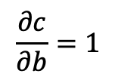
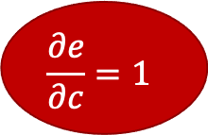
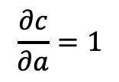
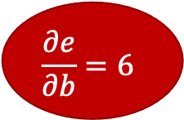
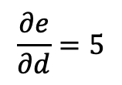
表达式（Expession）
e=c*d
e = 5
反向传播（Back-propagation）
计算输出对每个输入的导数
$\frac{∂e}{∂a}=1$, $\frac{∂e}{∂b}=$6
自动微分计算
>>> e.backward()
>>> print(a.grad, b.grad)
tensor([1.]) tensor([6.])
c=a+b
c = 5
d=b-2
d = 1
$$\frac{∂e}{∂e}=1$$
a
a = 2
b
b = 3
$$\frac{∂e}{∂c}=1$$
$$\frac{∂e}{∂d}=5$$
$$\frac{∂e}{∂c}=1$$
$$\frac{∂e}{∂d}=5$$
$$\frac{∂c}{∂a}=1$$
$$\frac{∂c}{∂b}=1$$
$$\frac{∂d}{∂b}=1$$
$$\frac{∂e}{∂a}=1$$
$$\frac{∂e}{∂b}=6$$

Slide 14
静态图与动态图

Slide 15
模块（Module）
包名 | 功能 | 描述
torch | Tesnor / Expression | 类似NumPy的张量库，支持GPU以及自动微分
torch.nn | Module | 灵活的神经网络库，提供多种神经网络层
torch.optim | Module | 多种优化算法
torch.utils | Module | 数据集、数据加载等辅助工具

Slide 16
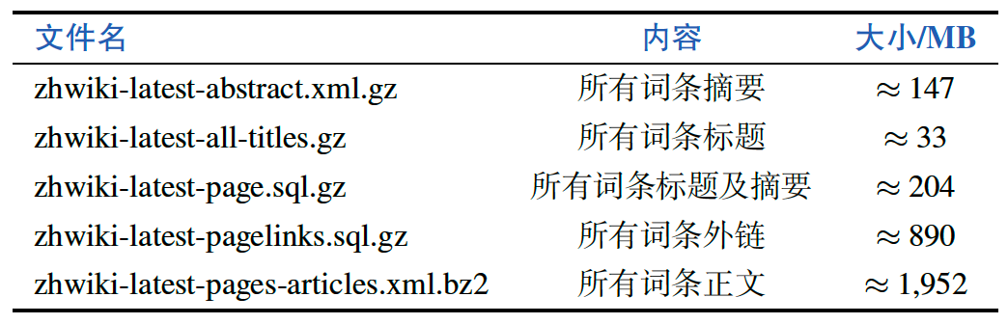
大规模预训练数据集
维基百科（Wikipedia）
快照（2020年10月23日）https://dumps.wikimedia.org/
处理流程
纯文本抽取 → 中文繁简转换 → 数据清洗
Common Crawl数据（https://commoncrawl.org/）
大规模网络爬虫数据集
使用Facebook的CC-Net工具下载和处理
https://github.com/facebookresearch/cc_net

Slide 17

参考书
《自然语言处理：基于大语言模型的方法》
出版社：电子工业出版社
作者：车万翔，郭江，崔一鸣 著；刘挺 主审
书号：ISBN 978-7-121-49598-4
出版时间：2025.3
网购链接
https://item.jd.com/14395393.html
书中代码
https://github.com/HIT-SCIR/llm-nlp-book

Slide 18


谢 谢！

